Slide 1

牛市正进行时
主讲老师
陈灼基
课程日期
2025.03.03
执业编号
A1120620030004
中国·广州

Slide 2
当前的操作思路
1、控盘双突破（智能辅助线、20日、10日、5日均线），走向上的趋势
2、主题猎手战法：结合热点、L2资金等指标

Slide 3
今日热门消息解读
1、国产芯片：
DeepSeek在其官宣发布DeepSeek-V3.1的文章中提到，DeepSeek-V3.1使用了UE8M0 FP8 Scale的参数精度。另外，V3.1对分词器及chat template进行了较大调整，与DeepSeek-V3存在明显差异。DeepSeek官微在置顶留言里表示，UE8M0 FP8是针对即将发布的下一代国产芯片设计。
2、机器人：
智元机器人在其首届合作伙伴大会上透露，今年出货量预计可达数千台，明年预计会有数万台的出货。未来几年，该公司希望每年出货量可达到数十万台。该公司还发布了最新产品灵犀X2-W，同时，智元启动了首个专注具身智能产业链的创业加速计划——“智元A计划”。该计划旨在孵化50+高潜力早期项目，在三年内打造千亿级产业生态。

Slide 4
今日热门消息解读
3、稀土永磁：
稀土主要品种价格快速走高，8月以来平均上涨超过10万元/吨。根据百川盈孚数据，截至8月21日，氧化镨报价65.75万元/吨，相比月初上涨11万元/吨，涨幅超20%，年内涨幅超58%。与此同时，永磁体价格也快速走高，钕铁硼N35最新报价144.5元/千克，月内涨幅10.7%，年内涨幅51.3%；钕铁硼H35报价214.5元/千克，月内涨幅近7%，年内涨幅28%。

Slide 5
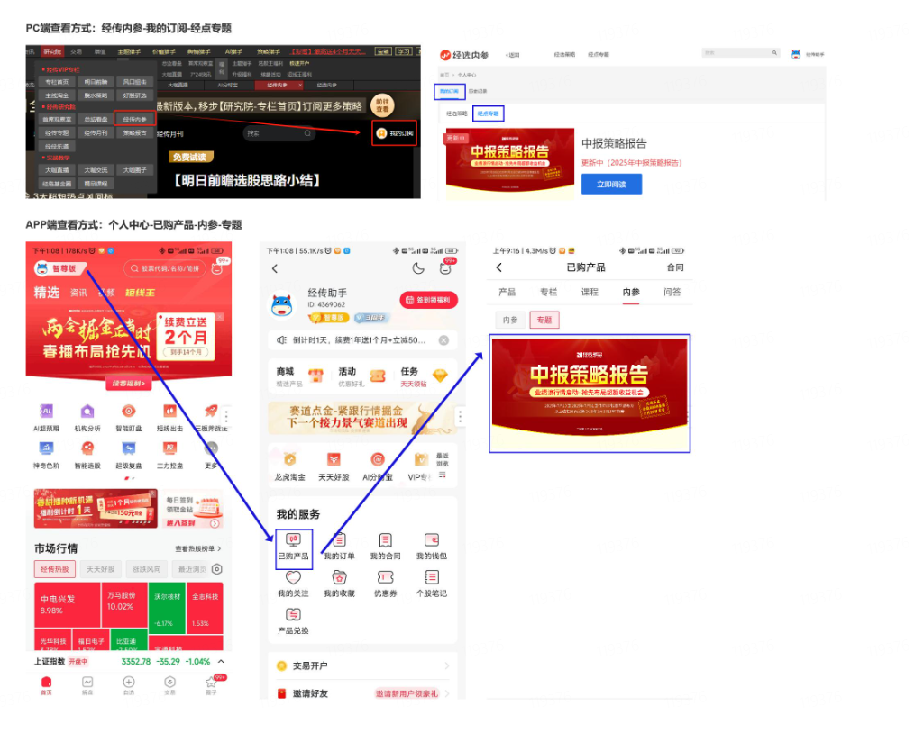

Slide 6
操作策略
仓位：五成——七成
策略：两个中线个股，两个短线个股
或者，三个中线、吃波段收益，一个短线
剩余资金灵活做T
持续拉升连板股、极致抱团趋势股、低吸高活跃强势股、
潜伏利好消息政策个股、耐心持有优质个股、平铺首板个股

Slide 7
风口狙击——为投资保驾护航
1、周一最强风口：选择当日涨停板个股最多的板块，当日最强的风口
2、周二主题风口：选择当日主题猎手最强的主题，挖掘最强的两个股票
3、周三资金风口：选择当日行业板块，主力净买额第一名或第二名的板块
4、周四逻辑风口：结合当日或近几日逻辑逐渐发酵的风口，博弈周末发酵
四个不同维度的逻辑，每天筛选出强风口、强个股，为投资保驾护航，助力账户长虹
用户收益案例：以上为特定客户、特定时间区间的历史业绩，个别情况不代表普遍现象，个股历史涨幅不预示其未来表现，过往收益亦不代表未来收益承诺。市场有风险，投资需谨慎！
个股案例涨幅回访：以上为特定条件、特定时间区间下的部分案例展示，不代表普遍现象，个股历史涨幅不预示其未来表现，过往收益亦不代表未来收益承诺。市场有风险，投资需谨慎！

Slide 8
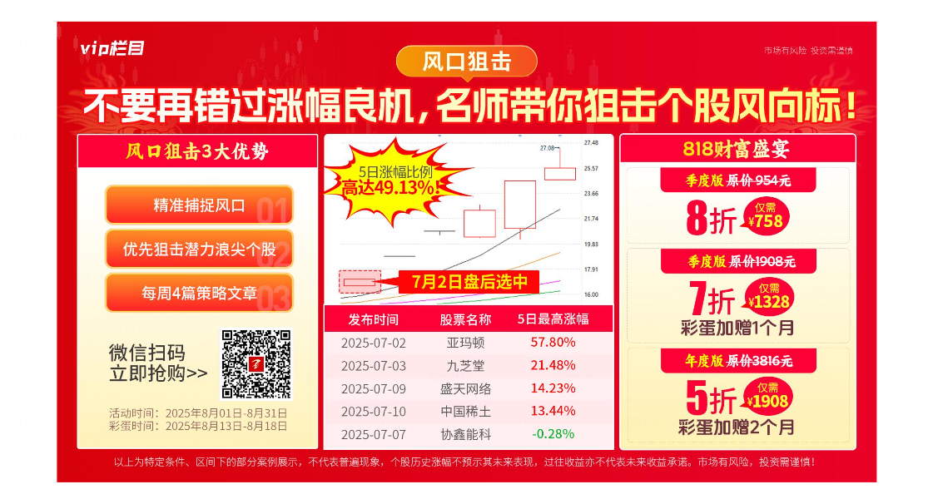
风口狙击

Slide 9
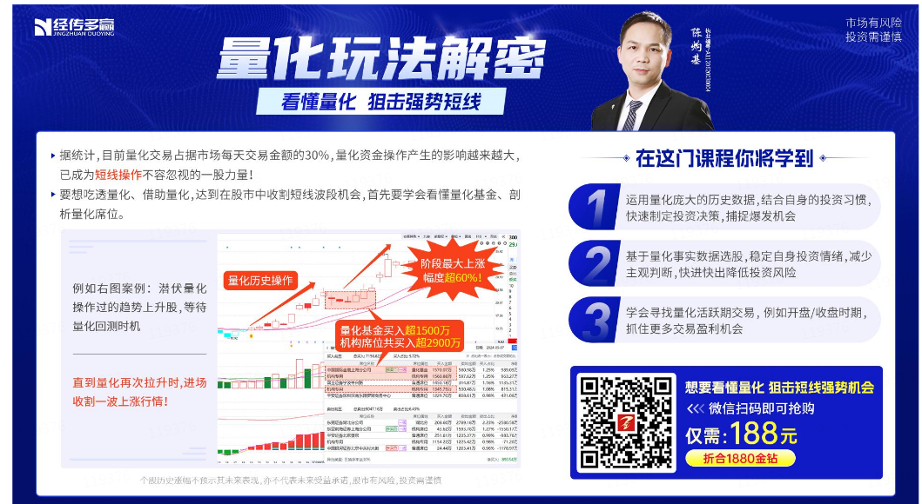
第三个“国九条”

Slide 10
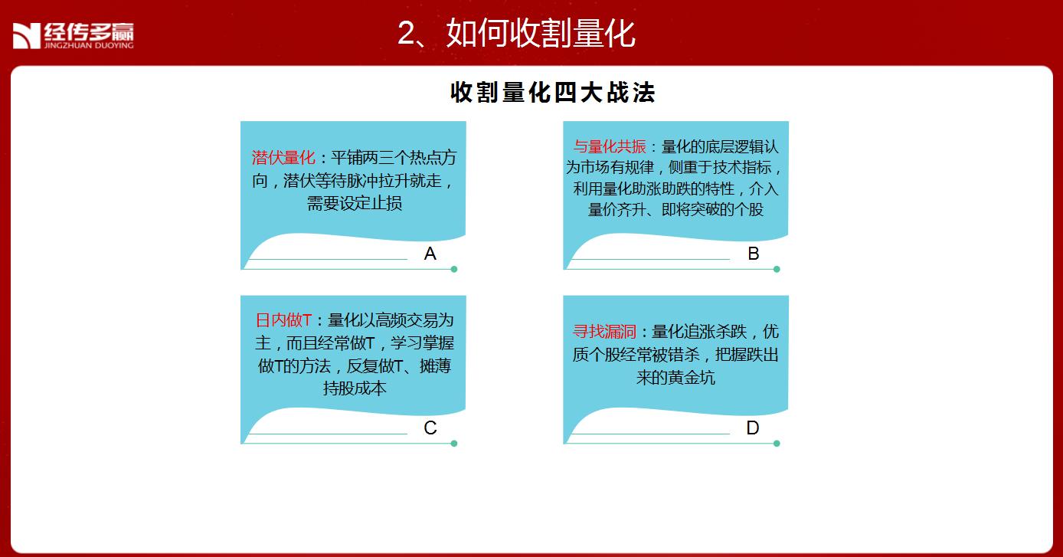

Slide 11
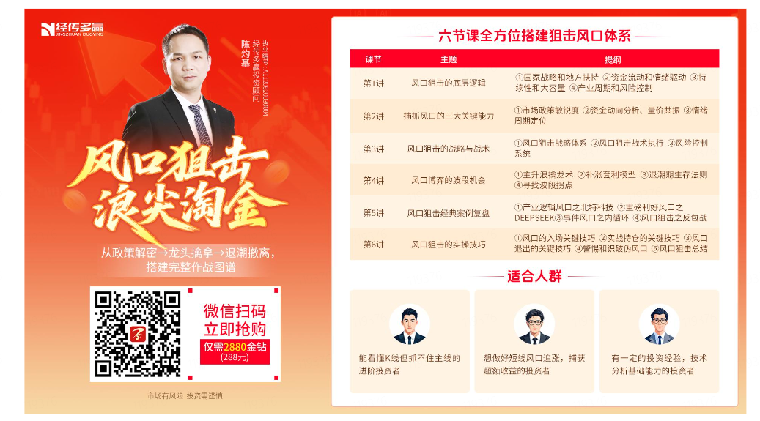

Slide 12
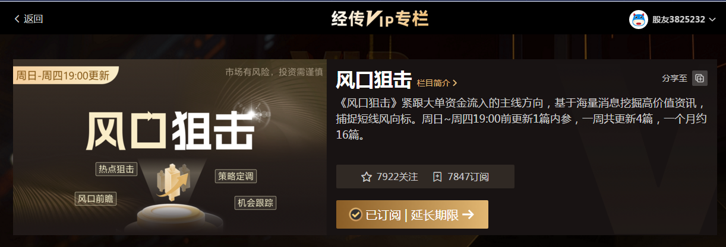
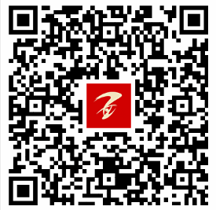
风口阻击二维码

Slide 13
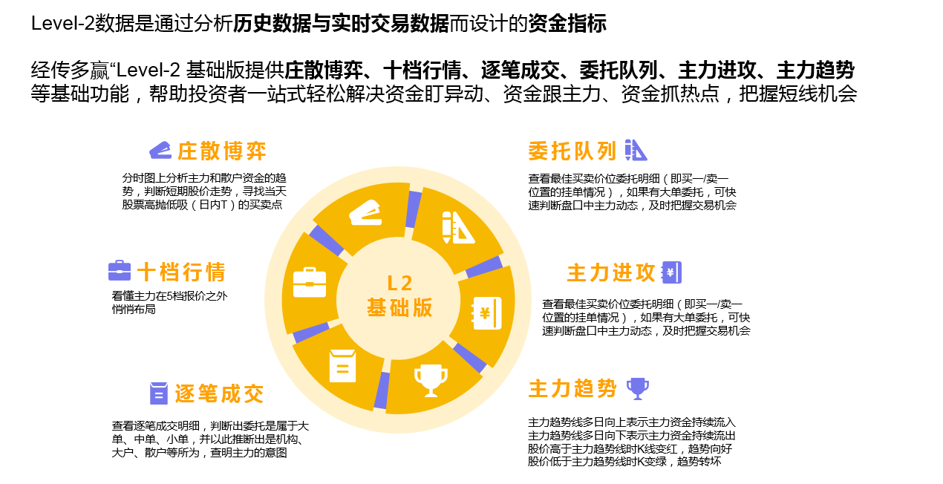

Slide 14
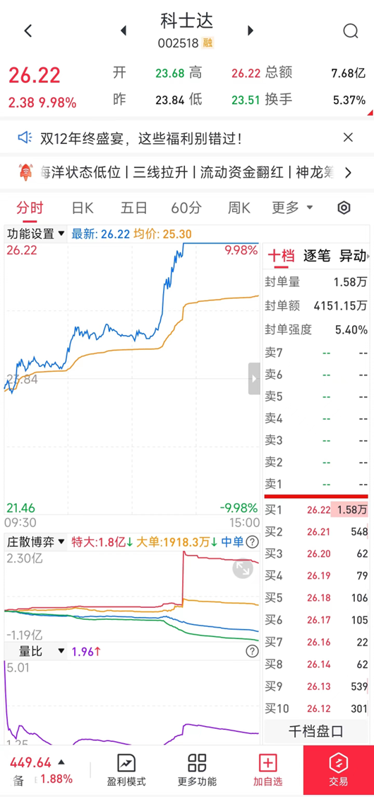
四线开花
庄散博弈（最强形态）：
红线、黄线呈现向上（红线第一，黄线第二）
蓝线、绿线呈现向下（蓝线第三，绿线第四）
说明主力的超大单和大单形成合力抢夺散户筹码，此时个股容易大幅拉升甚至出现涨停板。

Slide 15


